Slide 1
Клуб
Весёлых и
Начитанных

Slide 3
Вставьте пропущенные слова в
стихотворение. Кто автор стихотворения? Как оно называется?
Белеет парус …
В тумане моря … .
Что ищет он в стране …,
Что кинул он в краю …?

Slide 4
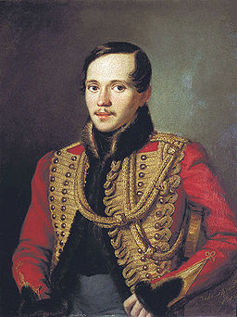
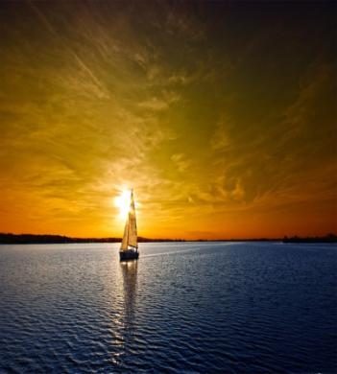
М. Ю. Лермонтов
«Парус»

Slide 5
Вставьте пропущенные слова в
стихотворение. Кто автор стихотворения? Как оно называется?
Белая берёза под моим …
Принакрылась снегом, точно … .
На пушистых ветках снежною …
Распустились кисти белой … .

Slide 6
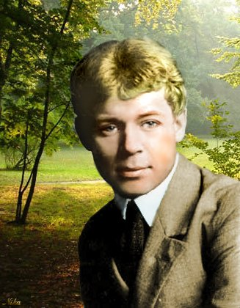
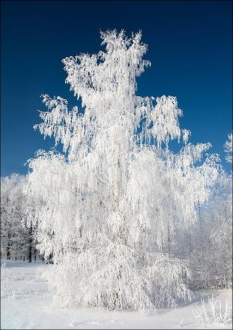
С. А. Есенин
«Берёза»

Slide 7
Вставьте пропущенные слова в
стихотворение. Кто автор стихотворения? Как оно называется?
Люблю грозу в начале …, Когда весенний, первый … , Как бы резвяся и … , Грохочет в небе … .

Slide 8
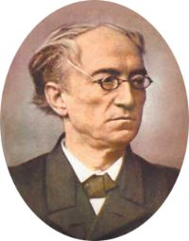
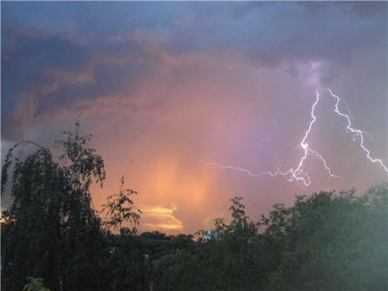
Ф. И. Тютчев
«Весенняя гроза»

Slide 9
Кто не слыхал
его живого слова?
Кто в жизни с ним
не встретился своей?
Бессмертные творения
_______________
Мы с каждым годом
любим всё сильней
М.Исаковский

Slide 10
Сказки этого писателя –
это бесценная жемчужина русской и мировой литературы. Каждое новое поколение детей вступает в жизнь вместе с удивительными сказочными персонажами, созданными гением великого русского поэта.

Slide 11
Этого писателя называют мастером сатирического рассказа. Именно ему принадлежат слова:
«Краткость – сестра таланта»,
«Умею коротко говорить о длинных вещах».

Slide 12
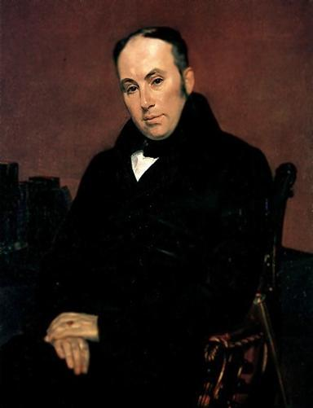

Slide 13
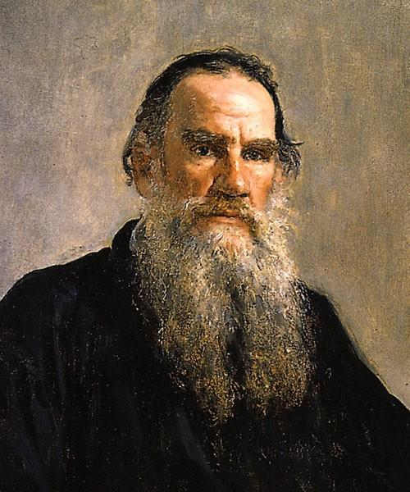

Slide 14
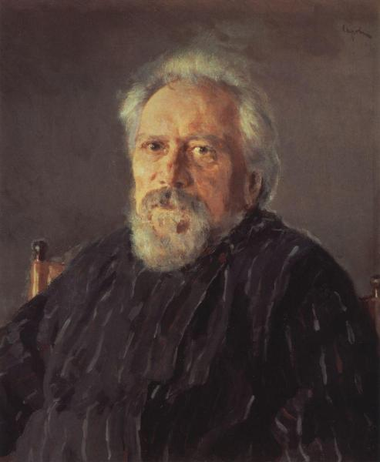

Slide 15
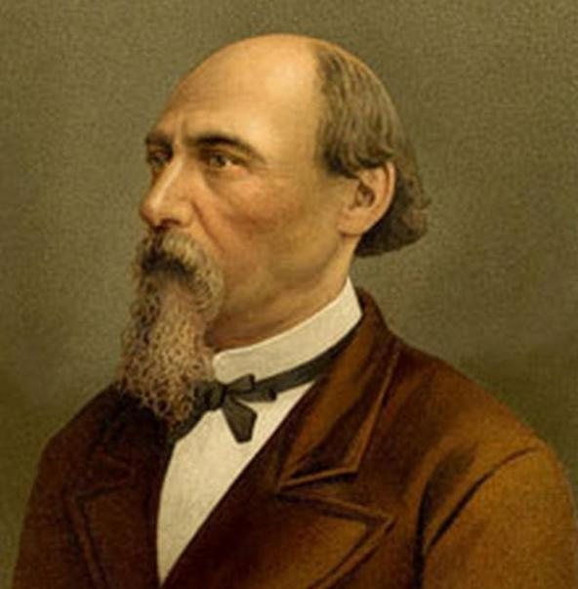

Slide 16
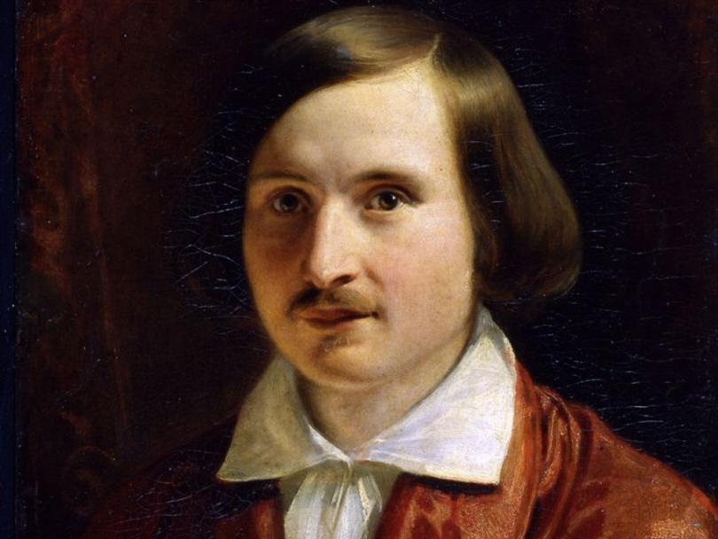

Slide 17
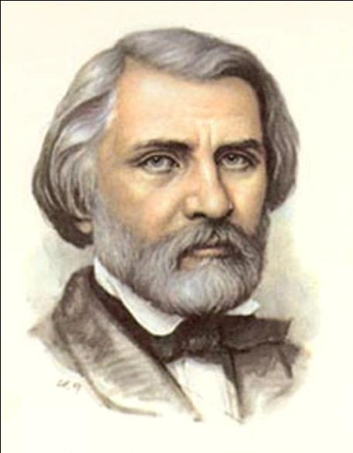

Slide 18
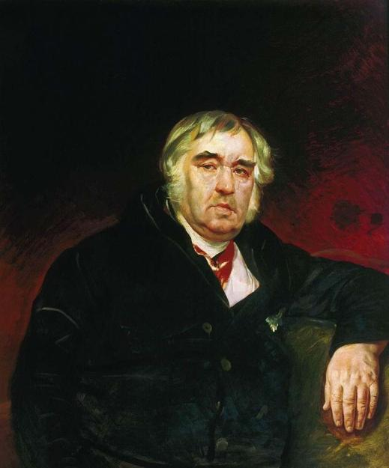

Slide 19
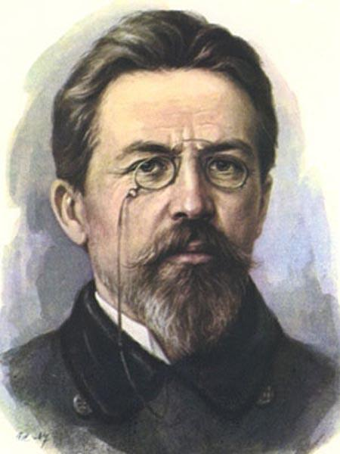

Slide 20
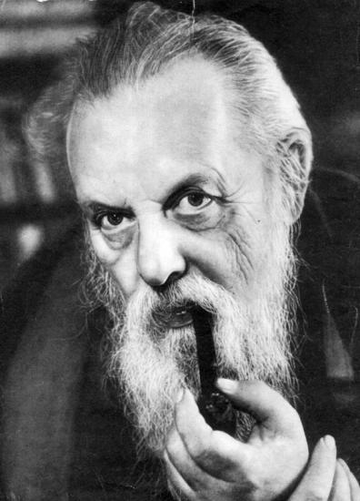

Slide 21
В одной из отдаленных улиц Москвы, в сером доме с белыми колоннами, антресолью и покривившимся балконом, жила некогда барыня, вдова, окруженная многочисленною дворней.

Slide 22
Зимняя, ясная ночь поступила. Глянули звезды. Месяц величаво поднялся на небо посветить добрым людям и всему миру, чтобы всем было весело колядовать и славить Христа.

Slide 23
Около семи часов вечера некоторые гости хотели ехать, но хозяин, развеселённый пуншем, приказал запереть ворота и объявил, что до следующего утра никого со двора не выпустит.

